Slide 1
ProQuest One Business
Comment faire sa recherche documentaire sur les bases de données Proquest?

Slide 2
Chemin d’accès
Aller sur le site www.ichec.be
Cliquer sur « La bibliothèque »
OU chercher dans google : « bibliothèque ichec » ou bib ichec
Cliquer sur le premier résultat
OU aller directement sur www.bibliotheque.ichec.be
Dans les trois cas, cliquer sur « Où trouver des sources documentaires », une fois arrivé sur la page de la bibliothèque.
Cliquer sur « Proquest One Business »

Slide 3
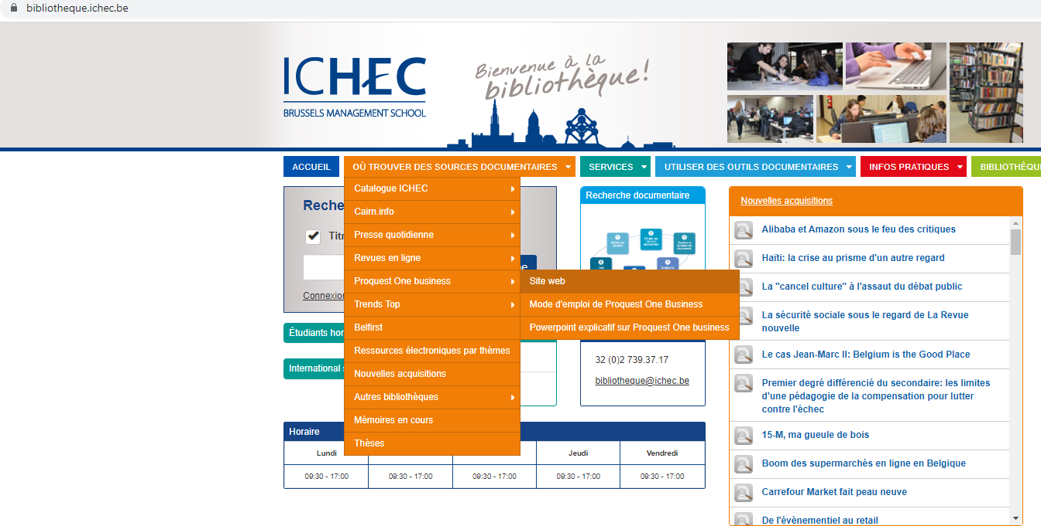

Slide 4
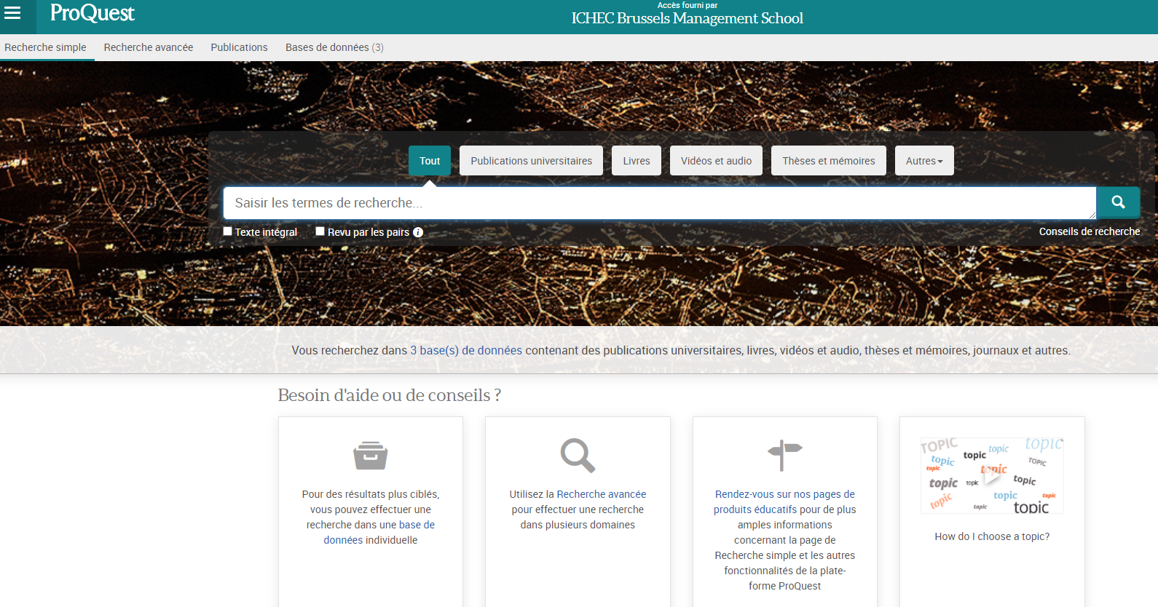
Interface de recherche

Slide 5
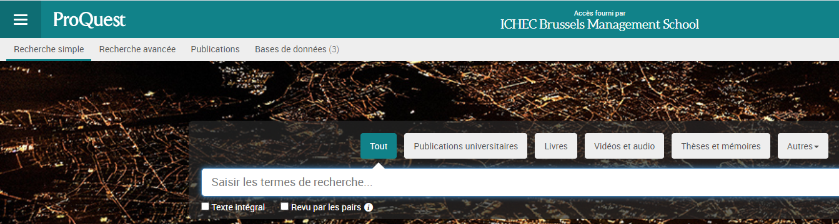
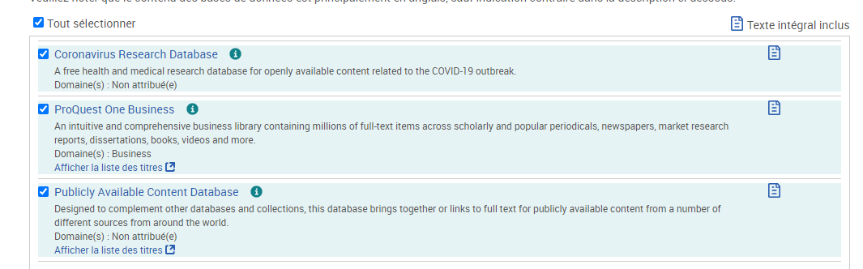



Vous avez accès à 3 bases de données

Slide 6
Recherche simple
Mot(s)-clé(s) libre(s)
Opérateurs booléens
Limitable – Documents en texte intégral – Documents revus par pairs
Obtention des premiers résultats

Slide 7
Classement de la recherche et possibilité d’affinage
Classement de la recherche :
  Pertinence (par défaut)
  Dates les plus anciennes
  Dates les plus récentes
Possibilité d’affinage de la recherche :
  Type de sources
  Type de publications
  Type de documents
  Type de notices …

Slide 8
Recherche avancée
Recherche par mot-clé avec accès au thésaurus
Nombre illimité de champs de recherche
  2 de bases avec possibilité de rajouter une ligne
Utilisation d’opérateurs booléens basiques :
  AND : obligation des deux termes dans le document
  OR : au moins un des deux termes dans le document
  NOT : exclusion des documents où le terme est présent
Autres critères de recherche:
  Texte intégral
  Texte revu par les pairs
  Date de publication
  Type de source
  Type de document
  Langue ...

Slide 9
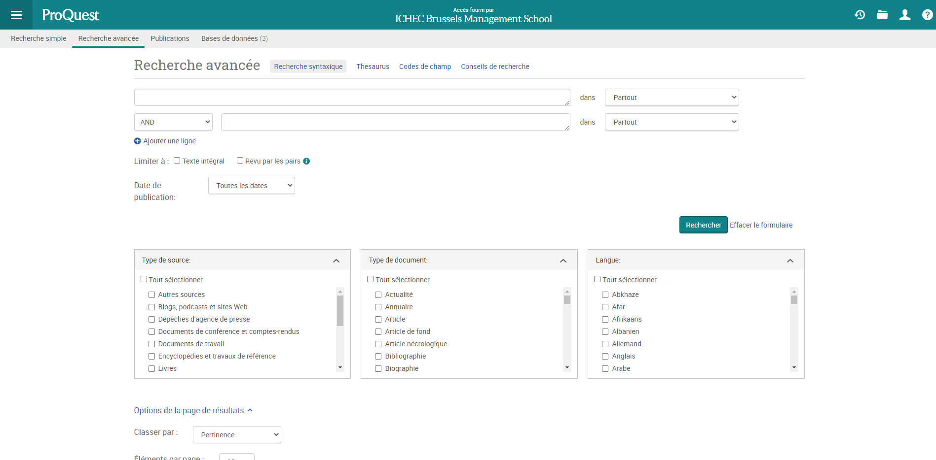

Slide 10
Sélectionner une ou plusieurs bases de données pour faire sa recherche
ProQuest propose 3 bases de données :
Coronavirus Research Database: Une base de données gratuite sur la santé et la recherche médicale pour un contenu librement disponible lié à l'épidémie de COVID-19.
ProQuest One Business: Une bibliothèque commerciale intuitive et complète contenant des millions d'articles en texte intégral.
Publicly Available Database: cette base de données rassemble ou renvoie vers du texte intégral pour un contenu accessible au public.

Slide 11
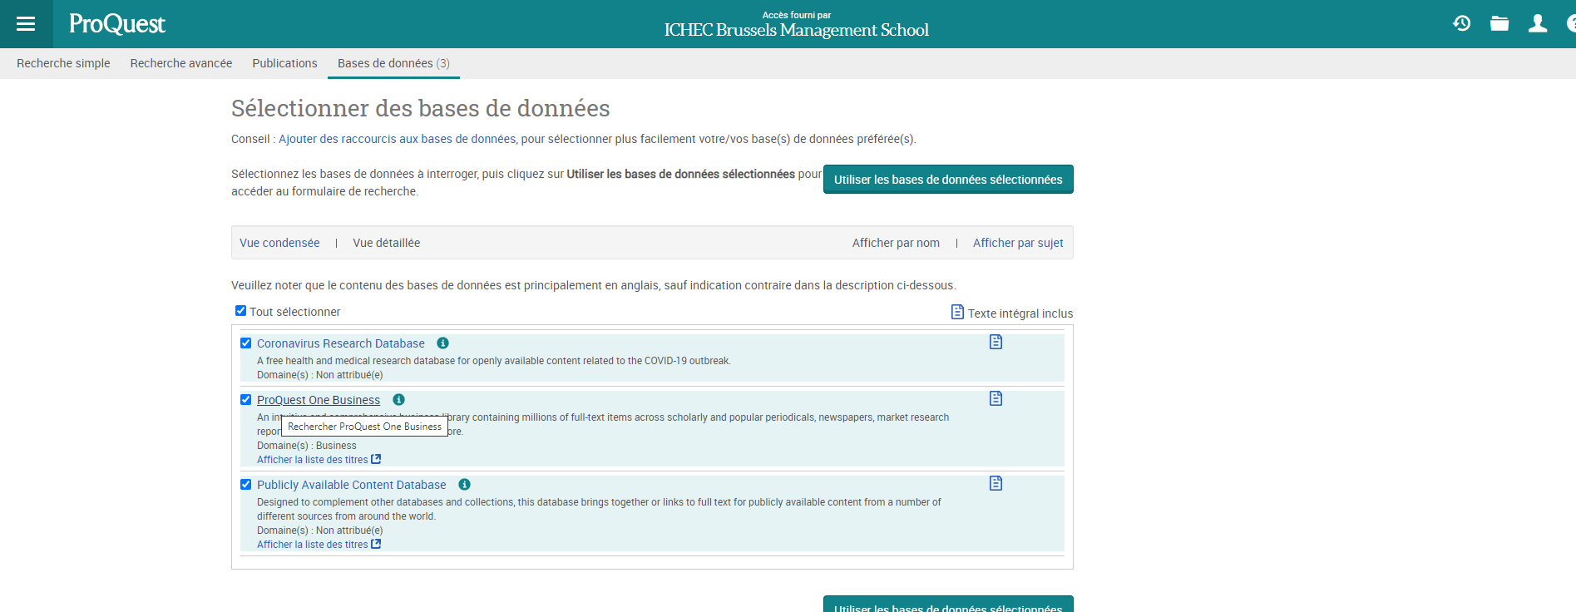

Cliquez sur ProQuest One Business, et vous aurez accès à son interface

Slide 12
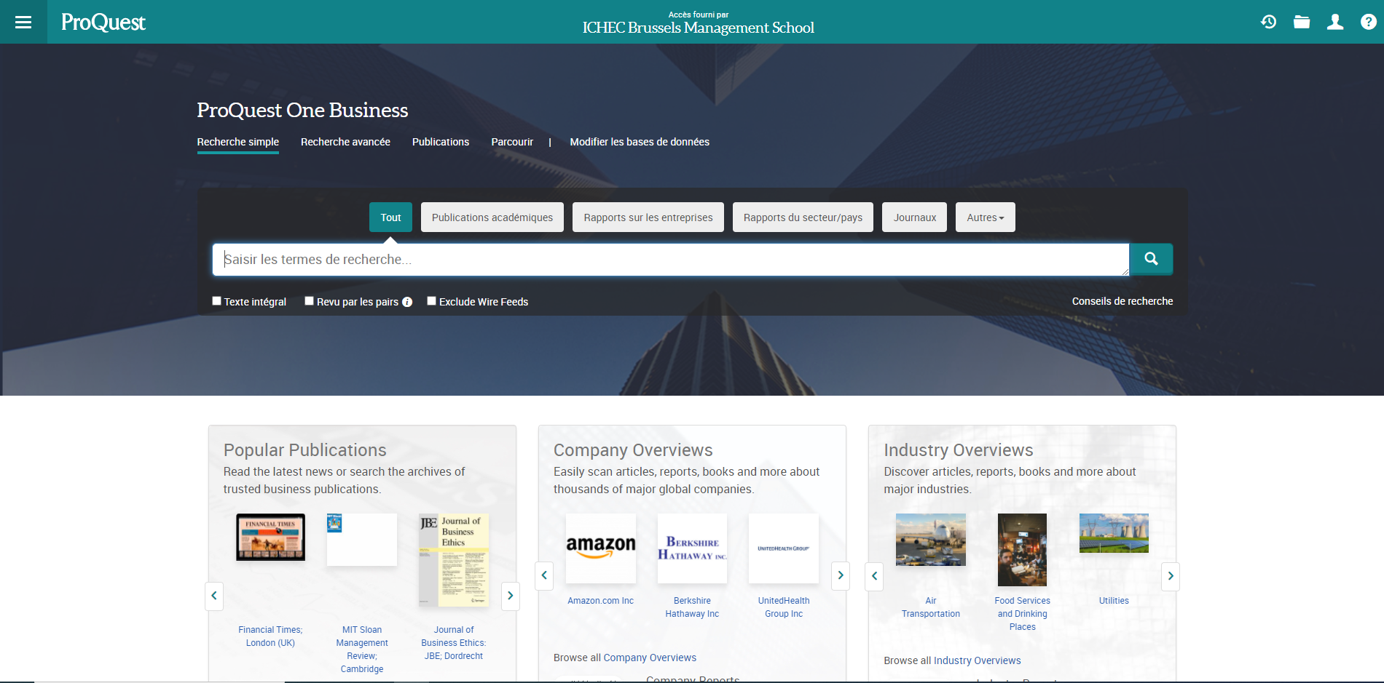

Slide 13
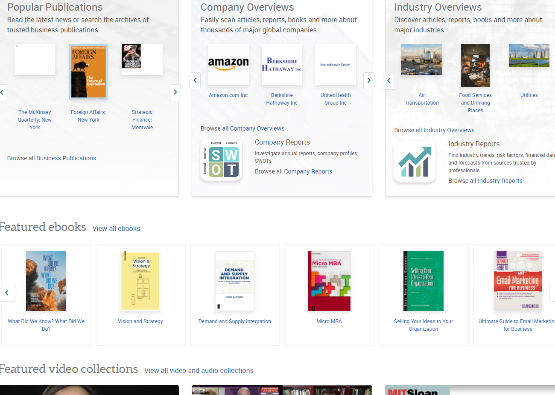
1. Lisez des publications populaires
2. Accédez à des articles, des livres, des statistiques et bien d'autres sur des grandes entreprises et des industries
3. Retrouvez des E-books
4. Visualisez des vidéos
1
2
3
4

Slide 14
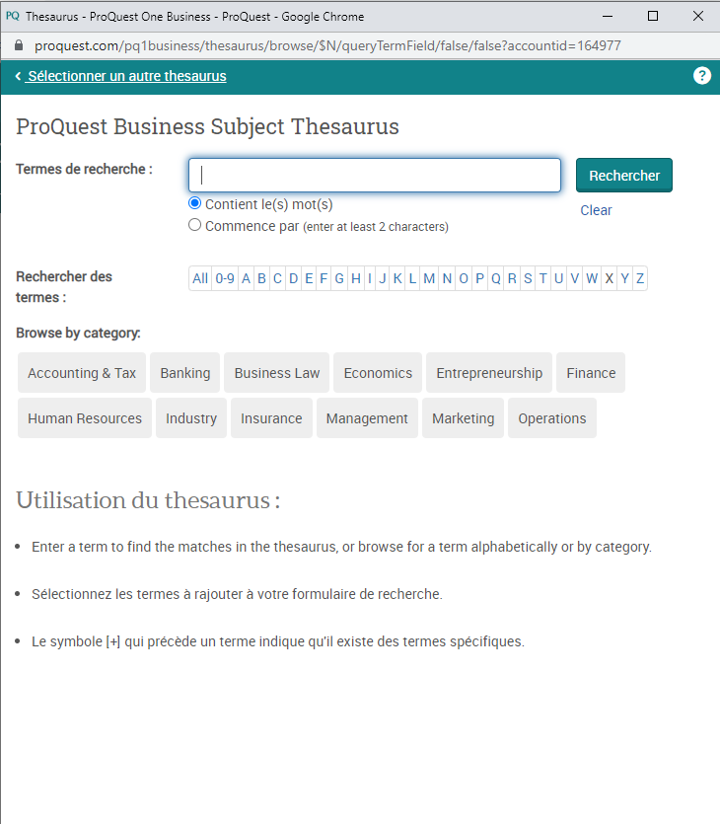
Aidez-vous du thésaurus pour affiner vos recherches

Slide 15
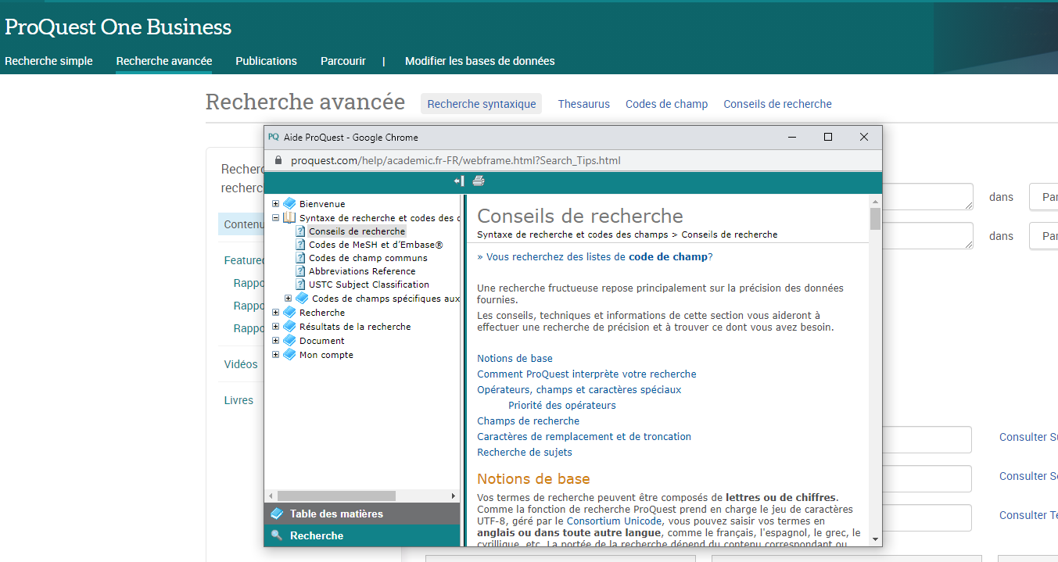

Si vous avez encore besoin d'aide, cliquez sur "Conseils de recherche" ou n'hésitez pas demander aux bibliothécaires

